Slide 1
Principes de programmation (suite)
Survol
  Sous-programmes
    Aspects
    Catégories
    Paramètres formels et effectifs
    Passage de paramètres
    Mécanique d’appel
Langage Java
  Bloc de code
  Définition formelle (en-tête)
    Procédure
    Fonction
  Portée des variables
  Commentaires

Slide 2
Sous-programmes
Les sous-programmes sont des programmes auxquels on peut passer des valeurs et les démarrer à partir d'un autre sous-programme en invoquant son nom et sa liste des paramètres effectifs.
Trois aspects
  Appel effectif : démarre l’exécution d’un sous-programme en invoquant son nom, en lui passant les valeurs demandées (du bon type) et en récupérant la valeur de retour (s’il y a lieu).
    Exemple : x = sqrt(y);

Slide 3
Sous-programmes
  Définition formelle : décrit le nom, le type de la valeur de retour (s’il y a lieu) et la liste des informations (et leur type) nécessaires à son exécution.
      Exemple : double sqrt(double x)
  Implémentation : code qui sera exécuté par le sous-programme lors de l’appel.

Slide 4
Sous-programmes
Deux catégories
  Fonction
    Un sous-programme qui retourne une valeur
        Exemple : sqrt(), cos(), sin(), power(), clavier.nextInt()
  Procédure
    Un sous-programme qui ne retourne rien (void)
        Exemple : System.out.println()

Slide 5
Sous-programmes
Paramètres formels
  Description des informations nécessaires et de leur type dans la définition formelle.
  Ce sont des variables ou des constantes qui seront initialisées par les paramètres effectifs associés (par position) lors de l’appel.
    Exemple : double cos (double x)
Paramètre formel

Slide 6
Sous-programmes
Paramètres effectifs ou actuels (arguments)
  Valeur fournie à un sous-programme lors de l’appel.
    Exemple : x = cos(30);
  Dans cet exemple, 30 est affecté à x de la fonction cos() lors de l’appel
Paramètre effectif

Slide 7
Sous-programmes
Passage de paramètres
  Les paramètres sont passés par copie (ou par valeur).
  Par copie : les paramètres effectifs ne sont pas touchés par une modification aux paramètres formels.

Slide 8
Sous-programmes
Mécanique d’appel
  L’espace mémoire est utilisée pour l’exécution du sous-programme
  Les paramètres effectifs sont copiés (ou leur référence) dans les paramètres formels associés par position ( le 1ier dans le 1ier, le 2 ième, dans le 2ième, etc.)
  À la fin de l’exécution ou lors d’une instruction return, l’espace mémoire est redonné au système.
  Dans le cas d’une fonction, le nom de la fonction est remplacé par la valeur retournée.
  Le programme se poursuit à la suite de l’appel.

Slide 9
Sous-programmes
Exemple : double y = Math.cos(0);
double y = 1;
Espace mémoire est crée pour la fonction et les paramètres formels
Paramètres effectifs sont copiés dans les paramètres formels associés par position
Le code écrit dans la fonction s’exécute
Valeur retournée prend la place du nom de la fonction
Espace mémoire redonné au système
Programme se poursuit à la suite de l’appel
y
x
0
1

Slide 10
Principes de programmation (suite)
BLOCS DE CODE
(portée et visibilité)

Slide 11
Sous-programmes
Bloc de code
  délimité par des accolades
  contient des instructions
  peut contenir des déclaration de variables
  peut contenir d’autres blocs de code
  Exemple :
  { int i;
  i = 5;
  while( i < 10) {
  System.out.println(i);
  }
  }

Slide 12
Portée des variables
La portée d’une variable est la partie du programme où une variable peut être utilisée après sa déclaration.
Une variable définie dans un bloc est dite locale à ce bloc
Une variable ne vie que dans le bloc où elle est définie et dans ses sous blocs
Exemple :
public class ExemplePortee {
int i;
void testPortee()
{
i=0; //legal
}
}

Slide 13
Portée des variables
Deux variables peuvent avoir le même nom dans deux blocs différents
Exemple :
public class ExemplePortee {
int i; //local à la classe
{ int i; //legal
i=0; // le i local à ce bloc
this.i = 0; //le i de la classe (on y reviendra)
}
//le deuxième i n’existe plus ici
}

Slide 14
Portée des variables
Une variable existe du début de sa déclaration jusqu’à la fin du bloc dans lequel elle a été définie
Le compilateur prend toujours la variable dont la définition est la plus proche.
À la fin d’un bloc les variables qui y ont été définies n’existent plus

Slide 15
Principes de programmation (suite)
EN-TÊTES FORMELLES

Slide 16
Définition formelle (en-tête)
Procédure
  void <nom> (liste des paramètres formels séparés par des ‘,’)
  Le nom d’une procédure est habituellement un verbe à l’infinitif suivi d’un mot.
  Exemple :
  void afficherDate(int annee, int mois, int jour)

Slide 17
Définition formelle (en-tête)
Fonction
  <type de retour> <nom> (liste des paramètres formels séparés par des ‘,’)
  Le nom d’une fonction désigne habituellement la valeur de retour.
  Exemple :
  double cos(double x)
  int nbrJourMaxParMois(int annee, int mois)

Slide 18
Principes de programmation (suite)
COMMENTAIRES

Slide 19
Commentaires
Un sous programme doit d’avoir un commentaire d’en-tête qui donne les informations suivantes si cela s’applique:
  La description du travail effectué (toujours)
  Les conditions nécessaires avant utilisation (précondition ou antécédent)
  L’état après utilisation (postcondition ou conséquent)
  La description de chaque paramètre formel (toujours)
  La description de la valeur retournée (toujours)
  La description des exceptions levées (s’il y a lieu)

Slide 20
Commentaires
Exemple :
/**
*Description : Fonction booléenne qui retourne si un fichier est ouvert
*precondition : le fichier doit exister
*postcondition : aucune
*@param nomFic nom du fichier à vérifier
*@throws fichierInexistant
*@return si le tampon du fichier ouvert ou non
*****************************************************/
public boolean fichierEstOuvert(String nomFic)
***Le @ est pour un commentaire Javadoc
***Nous verrons les exceptions (@throws) plus en détails, plus tard

Slide 21
Principes de programmation (suite)
OPTIMISATION

Slide 22
Optimisation de code
Optimiser
  Action de rendre optimal
Optimisation de code
  Rendre optimal le nombre de ligne de code inutile
Objectifs des sous-programmes
  Réutilisation
  Optimisation de code
Indice qu’on devrait optimiser le code
  Utilisation de copier/coller

Slide 23
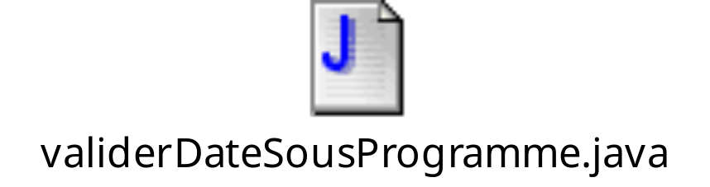
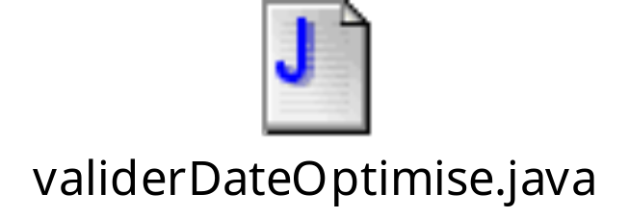
Exemple de validerDate version sous programmes
Note : dans ces versions non orientées-objet les sous-programmes doivent être précédés du mot static.

